Slide 4
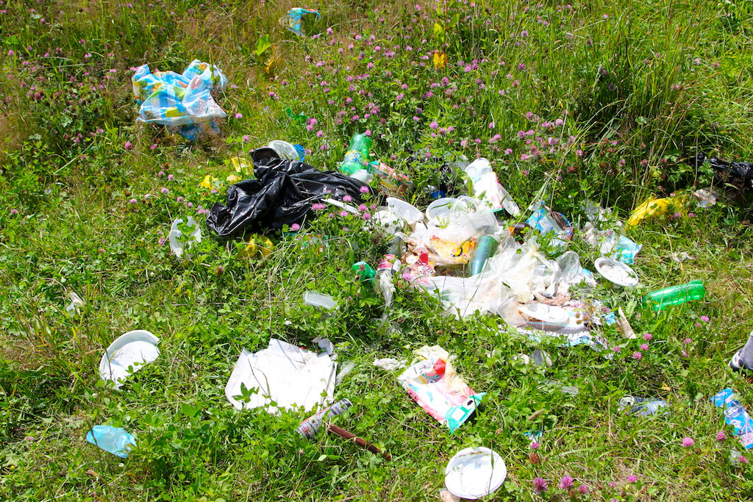

Slide 6
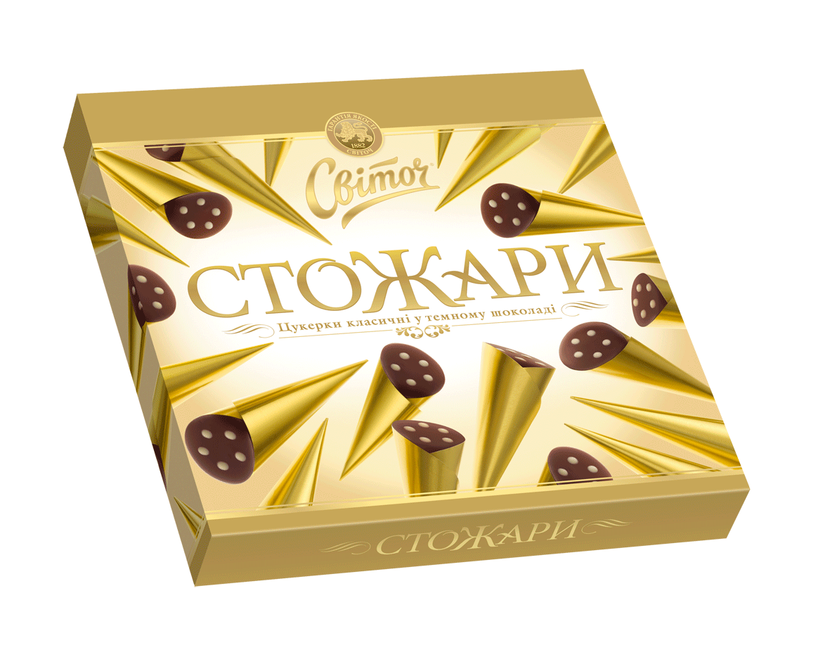

Slide 8
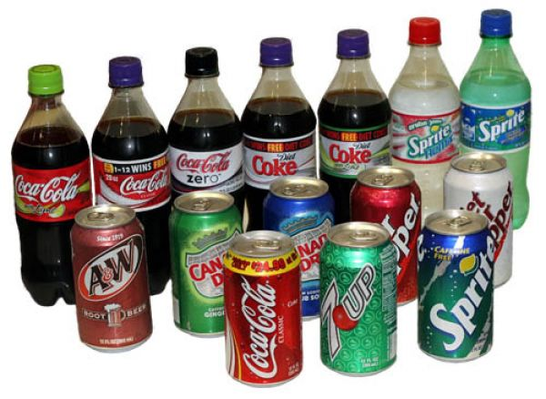
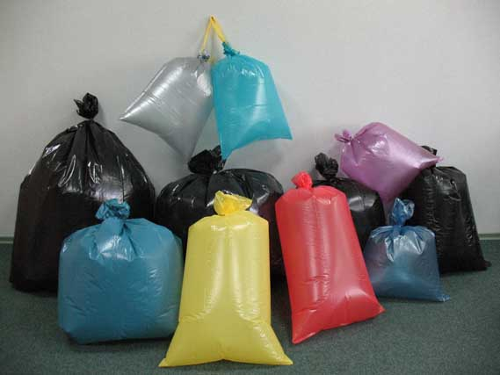

Slide 10
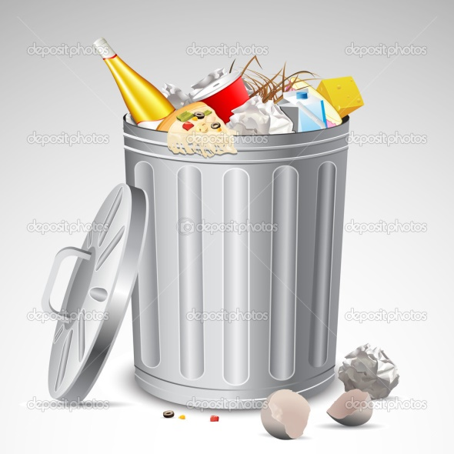
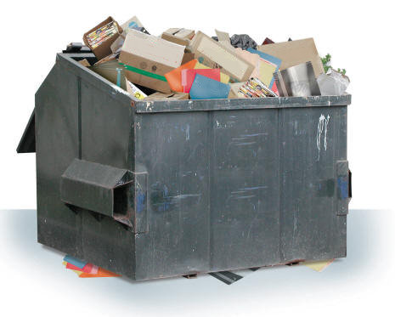
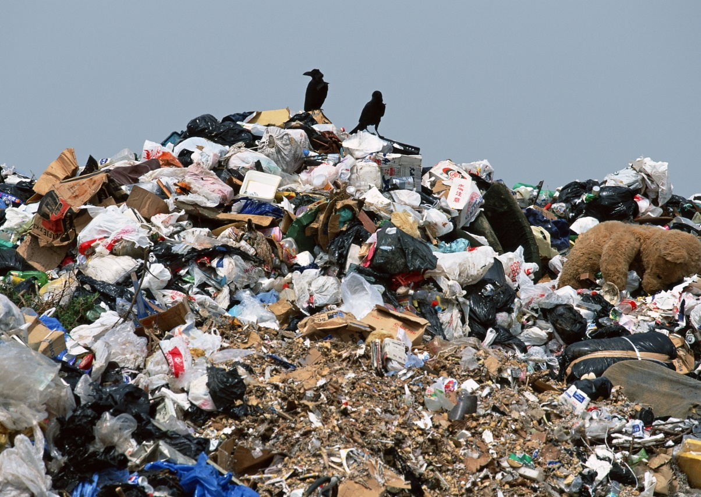

Slide 12
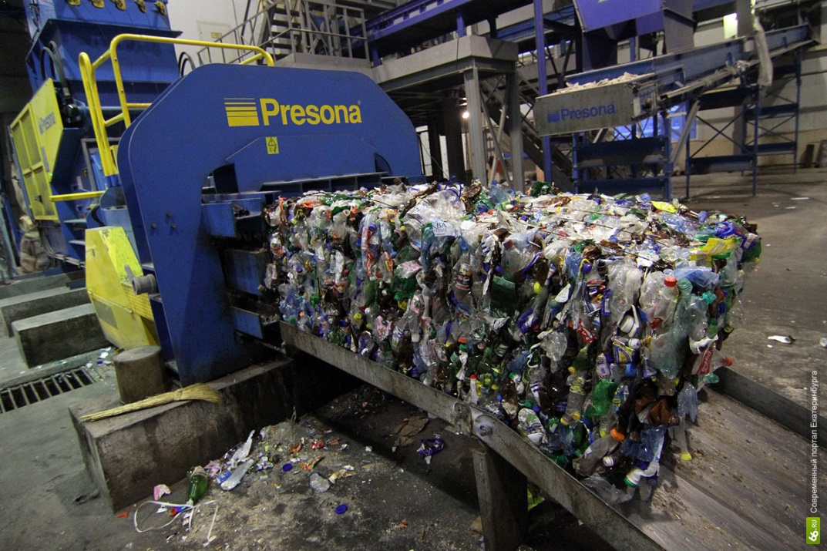

Slide 14
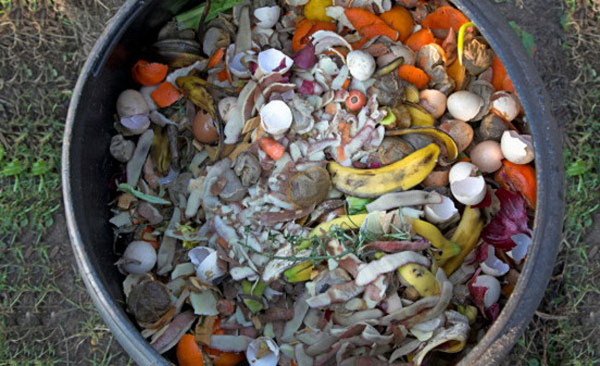
Разложение пищевых отходов занимает около месяца

Slide 15
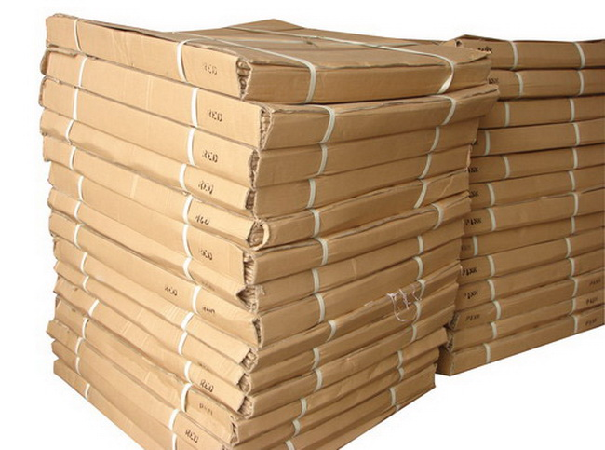
срок разложения картонных коробок может составлять 3-4 месяца.

Slide 16
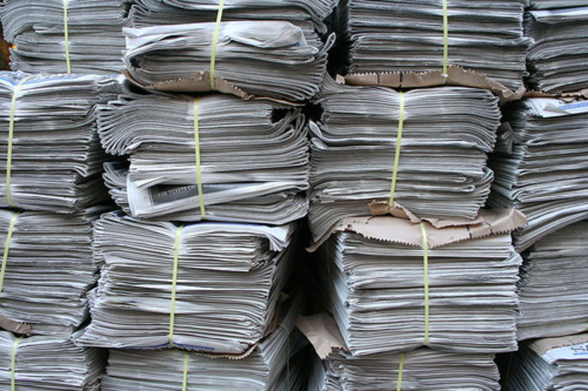
Самая, казалось бы, обычная офисная бумага разлагается 2 года.

Slide 17
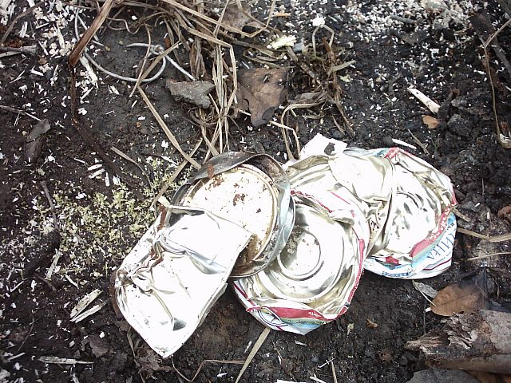
Каждый раз, выбрасывая консервную банку на землю, помните: срок ее разложения составляет 10 лет.

Slide 18
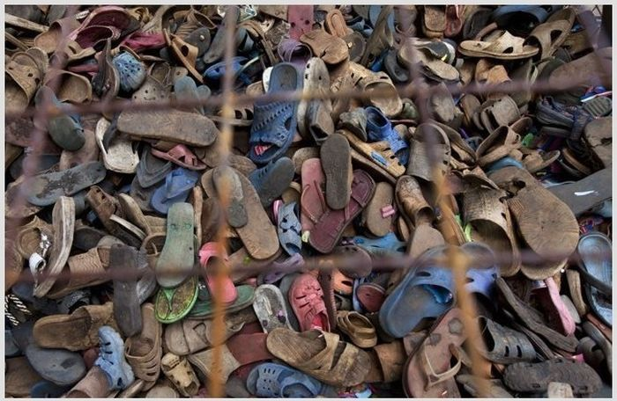
Срок разложения старой обуви, которую мы выбрасываем, составляет 10 лет.

Slide 19
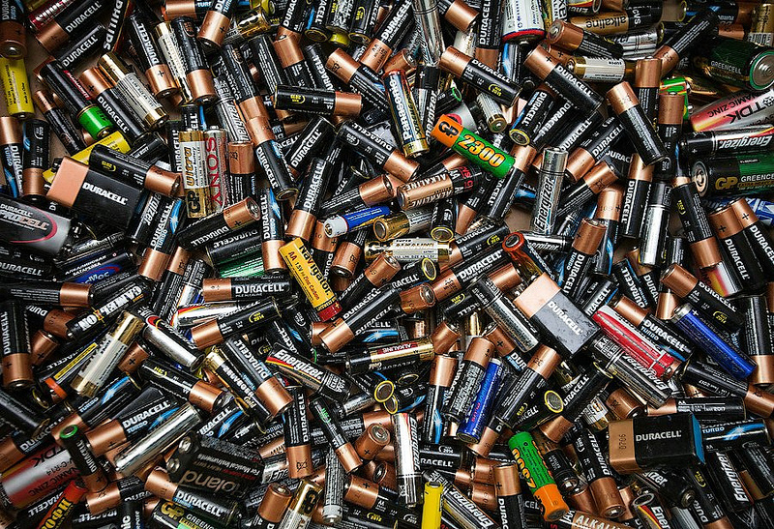
Срок их разложения составляет 110 лет.

Slide 20
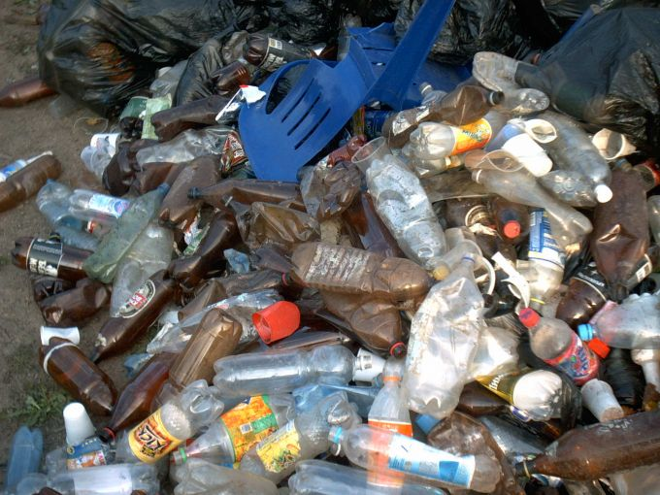
Бросая мимо урны пластиковую бутылку, знайте, что разложится она не раньше 180-200 лет.

Slide 21
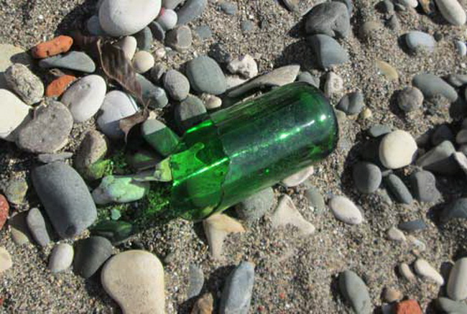
Бросая очередную стеклянную бутылку в кусты, помните: срок ее разложения составляет более 1000 лет.

